Slide 1

Predicting Academic Performance Using an Efficient Model Based on Fusion of Classifiers
Presentation by Armin sabourmoghaddam

Slide 2

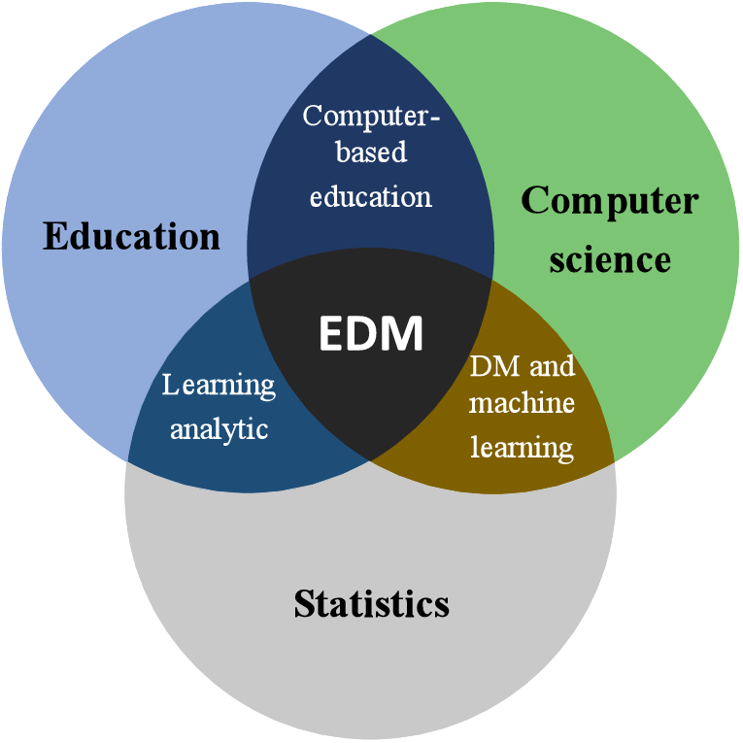
edm یعنی چی؟
داده کاوی آموزشی

Slide 3
طرح مسئله و هدف مقاله:
ارتقای کیفیت آموزش و افزایش value آموزش
بررسی عوامل تاثیرگذار بر تحصیل آنها
ناکامی یا نمرات پایین برخی دانش آموزان و تاثیر آن در ادامه روند تحصیلی آنها
تعیین عوامل موثر در عملکرد تحصیلی دانش آموزان
ایجاد یک مدل طبقه ‌بندی کارآمد برای پیش بینی عملکرد تحصیلی آنها

Slide 4
دانش آموزان در قالب داده های مقاله جمع آوری شد.
از 4 مدرسه مختلف در 3 شهر متفاوت
با استفاده از نظرسنجی آنلاین و فیزیکی
ویژگی‌های فردی و شرایط اجتماعی-اقتصادی

Slide 5
روش کار

Slide 6

ابزار کار توسط یادگیری ماشین
Classification
Regression
Prediction
Neural network

Slide 7


ممنون از توجه شما
Sabour.armin@gmail.com

